Slide 1
Sabıka kayıt sistemi

Slide 2
Ali Asaf POLAT: Proje yöneticisi
Toygar KAYAŞ: Sistem analisti
Burak DURSUNLAR: Sistem tasarımcısı
Mehmet Furkan ŞAHİN: Yazılım geliştirici
Kubilay KOYUNCUOĞLU: Müşteri

Slide 3
Genel Bilgi
Sabıka kayıt sistemi, kullanıcı tarafından vatandaşların sabıka bilgilerinin kaydedilmesi, düzenlenmesi ve görüntülenmesi amacıyla oluşturulmuş olan sistemdir.

Slide 4
Bu sistemde polis ve memur olmak üzere iki tip kullanıcı vardır
Memur unvanlı kullanıcı sistemde kayıtlı olan kişilerin sabıka kayıtlarını ve kimlik bilgilerini görüntüleyebilir, güncelleyebilir ve kişilerin mevcut cezai durumlarını değiştirebilir.
Polis unvanlı kişi sadece sistemde kayıtlı olan kişilerin sabıka kayıtlarını ve kimlik bilgilerini görüntüleyebilmektedir.

Slide 5
EKİP TOPLANTILARI
1.Toplantı 15 Mart 2019
Bu toplantıda projenin alt başlıkları belirlendi .
Sabıka Kayıt Sisteminde polis ve memur olmak üzere iki farklı kullanıcı yer alacağına ve bu kullanıcıların yetkilerine.
Kişinin görüntülenecek kimlik bilgisinde hangi bilgilerin olacağına(TC kimlik numarası, Ad Soyad vs.).
Serbest, denetimli serbest ve aranıyor olmak üzere 3 farlı cezai durum seçeneği olacağına karar verildi.

Slide 6


2.Toplantı 19 Mart 2019
Bu toplantıda teknik fizibilite gerçekleştirildi. Sistemi oluştururken kullanılacak donanım, yazılım programı ve veri tabanına bu toplantıda karar verildi.
Ekip bu hususta nesneye dayalı yaklaşım ile sistemin oluşturulmasına karar verirken kullanılacak programın java mı yoksa c# mı olması gerektiğini tartıştı

Slide 7
Teknik fizibilite
Özellik | Java | C#
Geliştirici | Oracle | Microsoft
Ekosistem | Unix, Linux gibi birçok platformda uyumluluk | Microsoft platformlarında kullanılabilir
Yazılım geliştirmede karmaşıklık | C#’a nazaran daha karmaşık | Java’ya göre daha kolay
Ekibin yazılım diline aşinalığı | Var | Yok
Geliştirme ortamı | NetBeans IDE | Visual Studio
Uyumlu veritabanı | PostgreSQL | mySQL

Slide 8
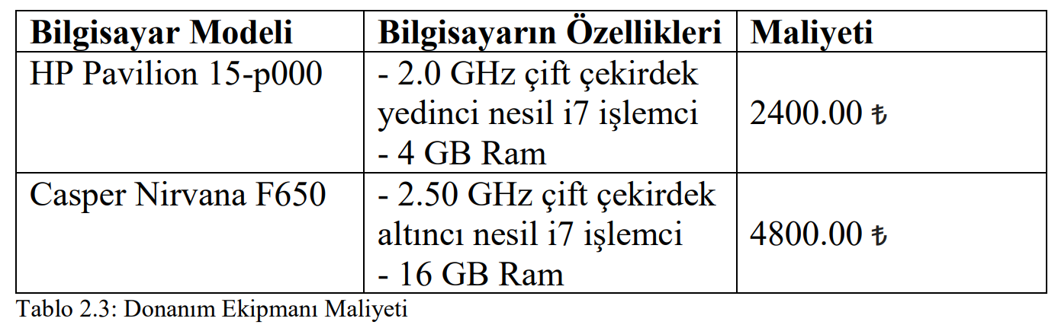
Ekonomik Fizibilite
Yazılım Maliyeti Fizibilitesi
Kullanılacak programların ücretsiz olması sebebiyle proje esnasında yazılım harcaması yapılmamıştır.
Donanım Maliyeti Fizibilitesi
Sistem oluşturulurken ekip tarafından kullanılan bilgisayarlara ve bu bilgisayarların özellikleri ile maliyetlerine aşağıdaki tabloda yer verilmiştir.

Slide 9
3.Toplantı 22 Mart 2019
Önceki toplantıda java programı kullanılmasına karar verilmişti ve konuşulacak sistem ara yüzü ile ilgili çalışma yapılması istenmişti.
Yapılan ön hazırlık ve teknik fizibilite çalışmalarının tamamlanması ardından proje adımlarına ayrılacak sürenin belirlenmesine geçildi. Kaynakların ve sürecin etkili bir biçimde yönetilmesi için Gantt Diyagramı oluşturulmasına karar verildi. Bu toplantının ardından ön hazırlık ve fizibilite çalışması aşaması sonlandırıldı.

Slide 10
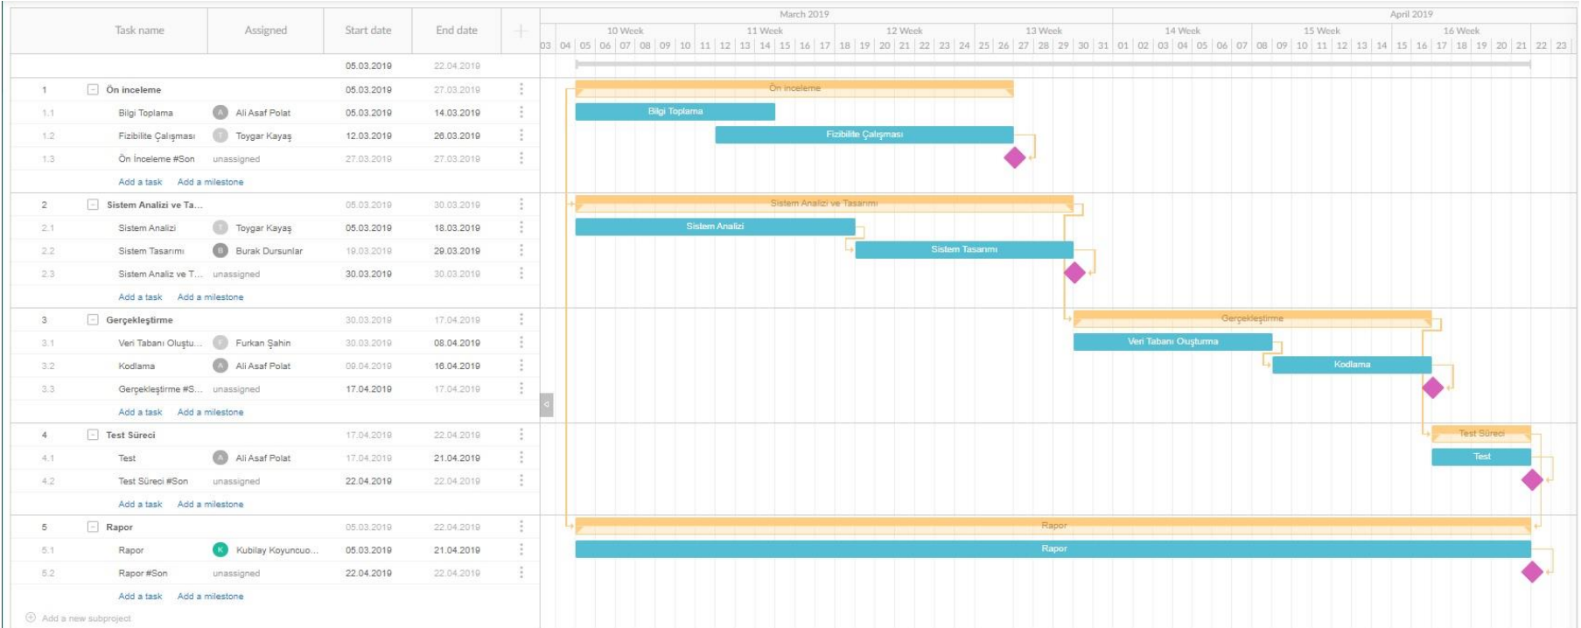
Zaman fizibilitesi (Gantt Diyagramı)

Slide 11
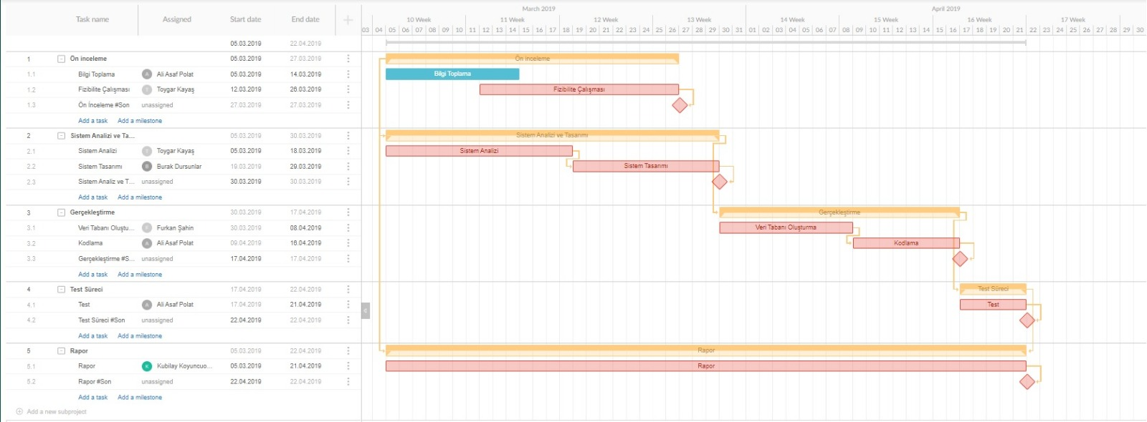
Zaman fizibilitesi (Gantt Diyagramı)

Slide 12
Yasal Fizibilite
Kişisel veri olarak da değerlendirilebileceğimiz, kişilerin işledikleri suçlara ilişkin kesinleşmiş mahkûmiyetlere dair kayıtlar, kanun gereği, adli sicil sisteminde tutulmaktadır. Bu durum, Anayasa’nın 20’nci maddesinde yer alan kişisel verilerin ancak bir kanun hükmü gereğinde işleme tabi tutulabileceği kuralına uygundur. Bununla birlikte, kesinleşmemiş suçlara ilişkin kayıt ve bilgilerin, yasal düzenleme olmadan kurumlara ait sistemlerde saklanması Kamu Denetçiliği Kurumu tarafından yerinde olarak eleştirilmektedir.

Slide 13
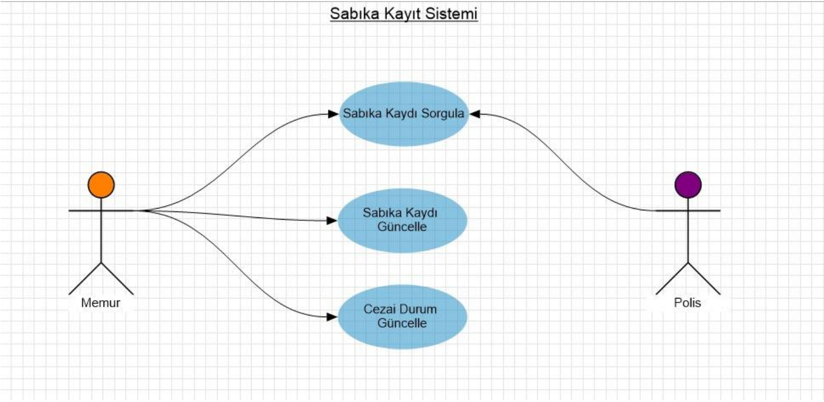
Use case diagramı

Slide 14
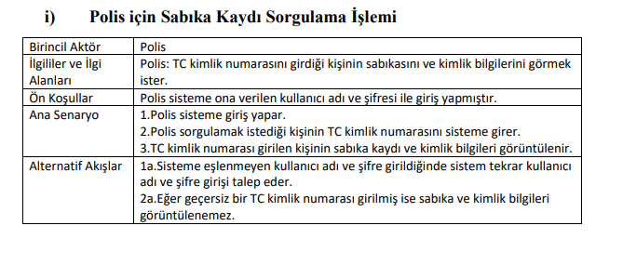
Use case SENARYOLARI
Kullanıcıların sistemle hatta sistemde yer alan her alt işlemle olan ilişkilerinin açıklandığı kullanım senaryosu çözümlemesi oluşturulmuştur

Slide 15
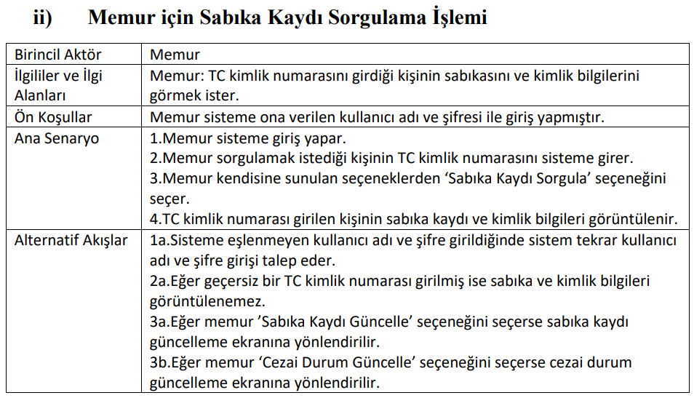

Slide 16
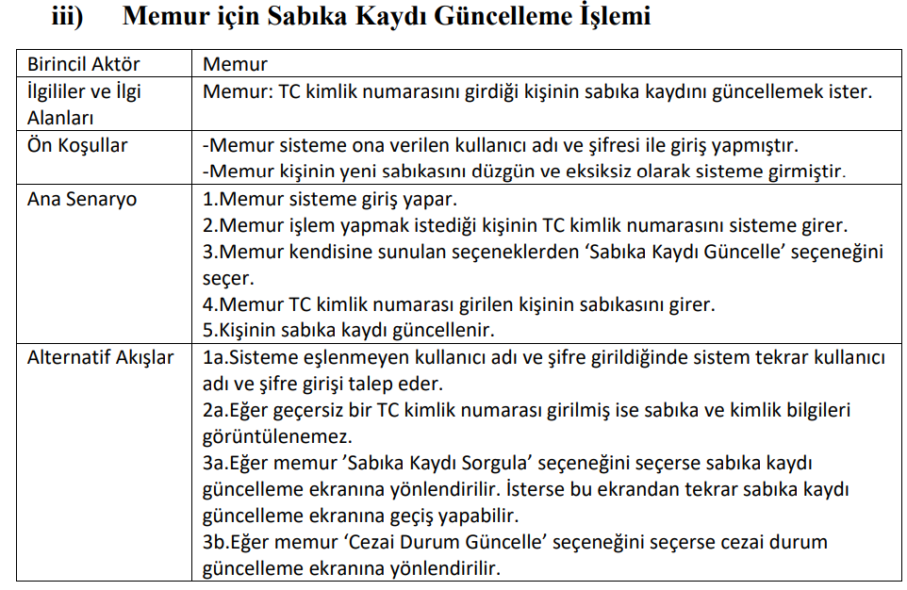

Slide 17
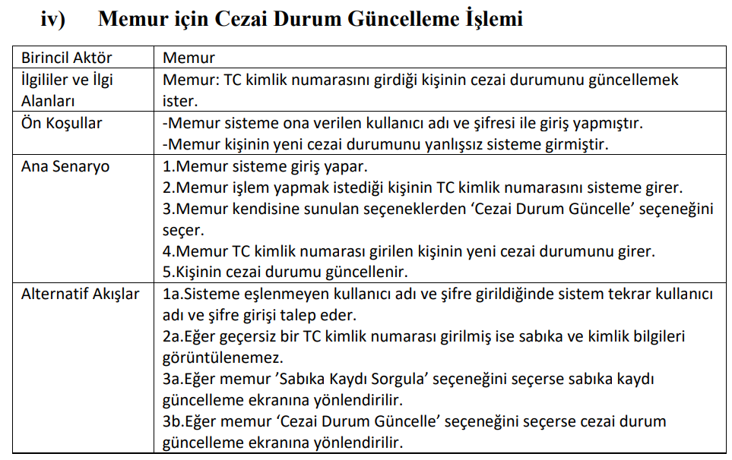

Slide 18
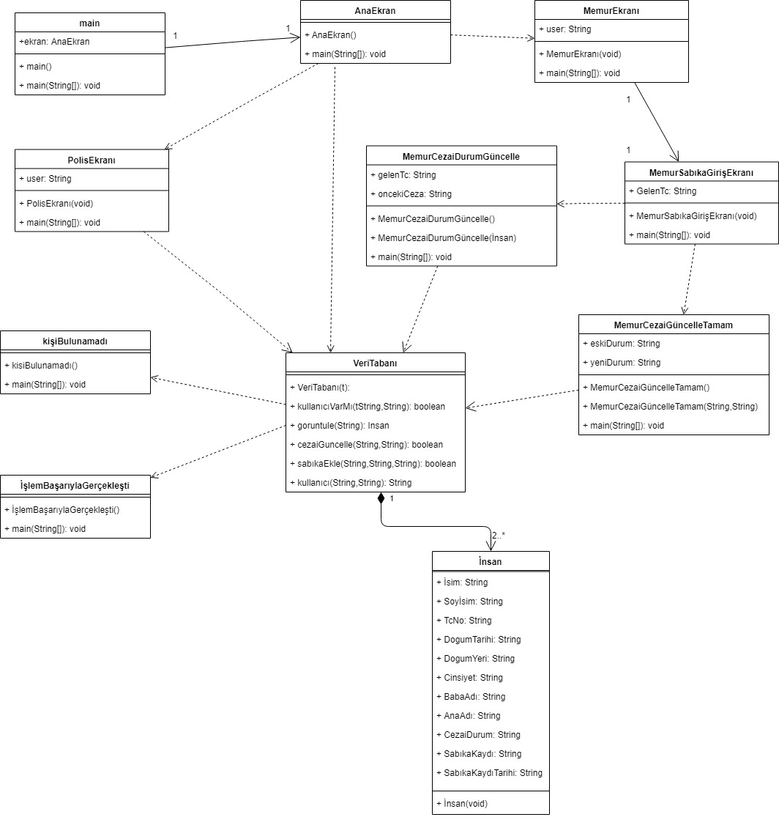
UML SINIF DİYAGRAMI

Slide 19
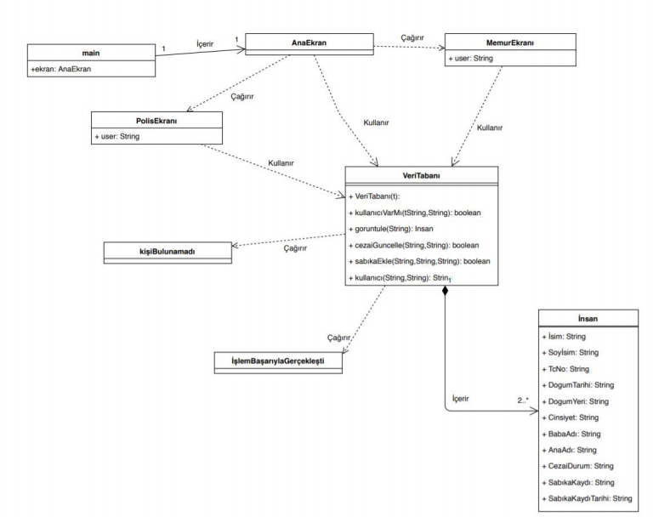
UML KAVRAMSAL SINIF DİYAGRAMI

Slide 20
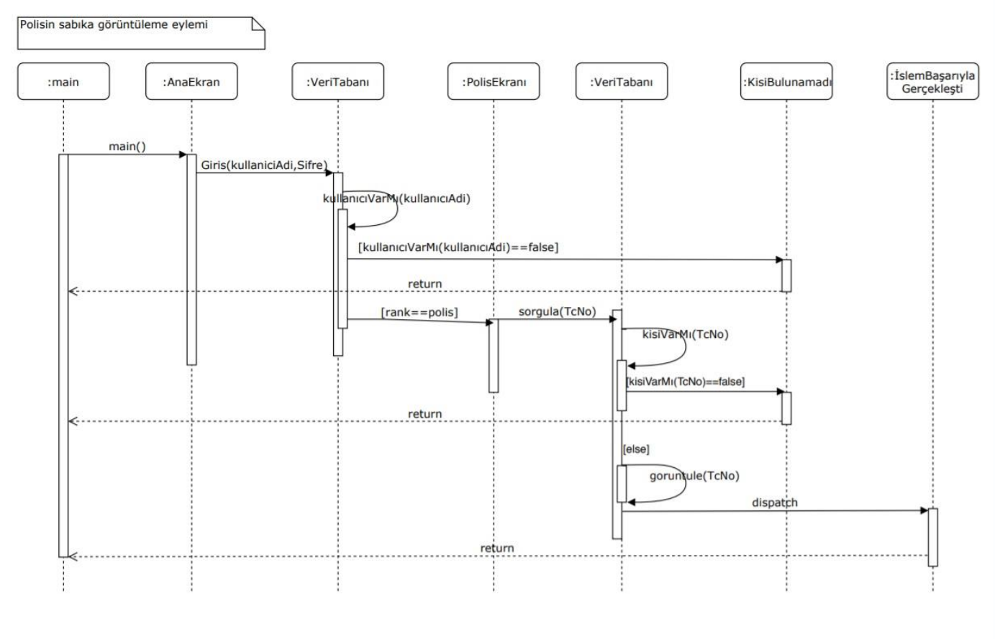
ARDIŞIL DİYAGRAM

Slide 21
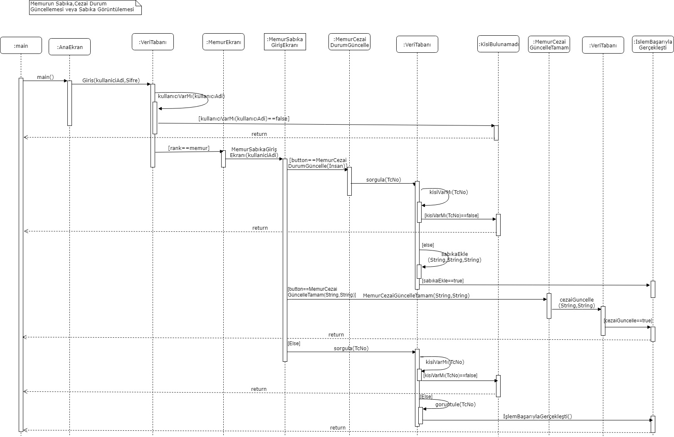
ARDIŞIL DİYAGRAM

Slide 22
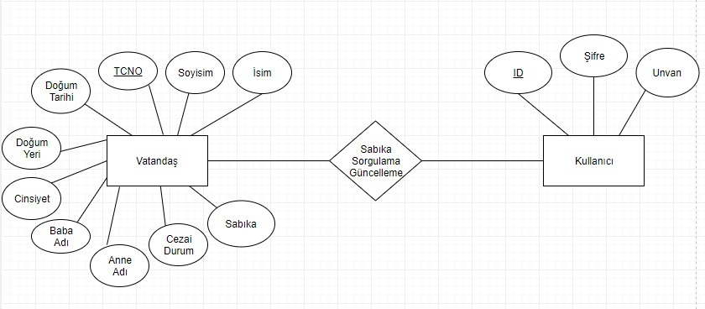
VERİ TABANI TASARIM DİYAGRAMI

